Slide 1


LES NON-DITS

Slide 2

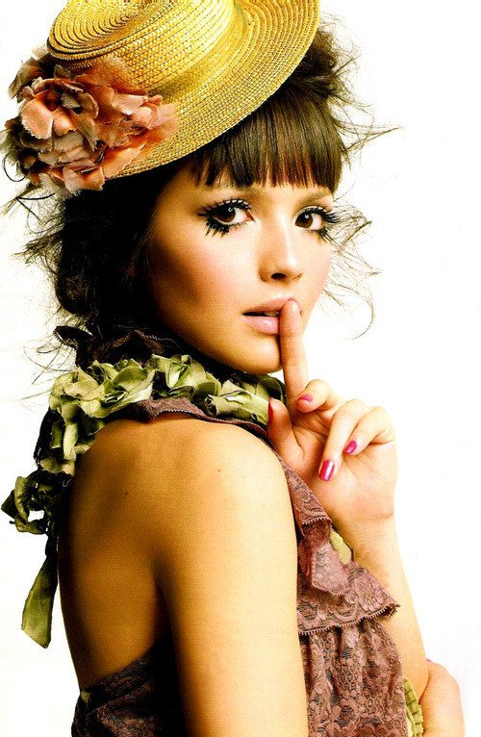
Les non-dits par pudeur, ces mots qui sont tabous
Afin ne pas briser la loi du silence, sur page blanche

Slide 3


A l'encre rouge de la passion que je te voue, mes mots
Ne seront jamais à la puissance de mes sentiments

Slide 4

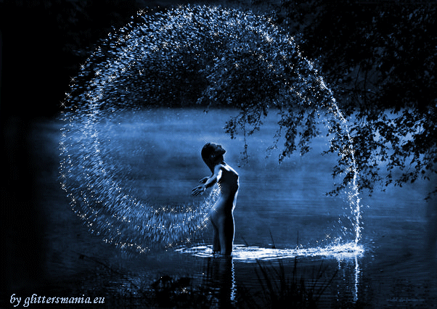
Non je ne dirai pas, combien tu es important pour moi
Afin de ne pas trahir, ce que tu ne veux pas entendre

Slide 5

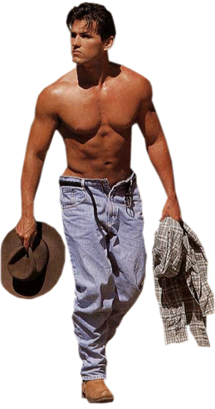

Je m'éloigne chaque jour un peu de toi, te laisser croire
Que tu n'es qu'un ami de compassion, que j’affectionne

Slide 6


Non, je ne dirai pas, en mes nuits d'insomnie, j'imagine
Te regarder dormir, rêvant de mon inaccessible amour

Slide 7


Le jour me ramène à la réalité, au cœur de mes pensées
Tu es encré, telle l’indélébile encre rouge de mes aveux

Slide 8


Non, je ne dirai pas, que je préfère ma triste solitude
A des mains sur mon corps, qui ne sont pas les tiennes

Slide 9
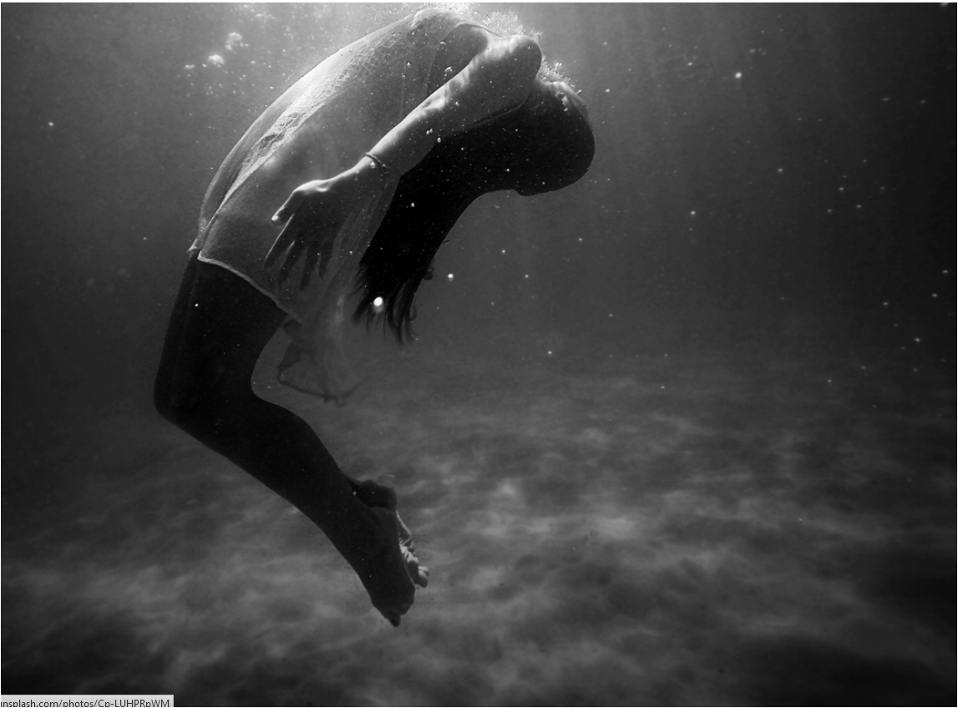
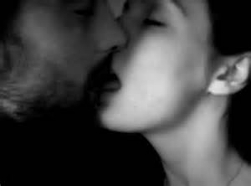
Laisse- moi fabuler que tu m'aimes, car moi vois -tu
Je t'aimerai dans le silence des non-dits par pudeur
chrys@ck

Slide 10


CREATION CHRYSANGE
« Ça commence » GINETTE RENO
http://poetessechrys.vip-blog.com/

